Slide 1
窓関数

Slide 2
おさらい
DFTは正弦波のような「周期信号」を前提とした解析手法
信号からN個のデータを取り出すとき，その区間できちんとした周期になるようになっていないと
スペクトル漏れという現象が起こる．

Slide 3
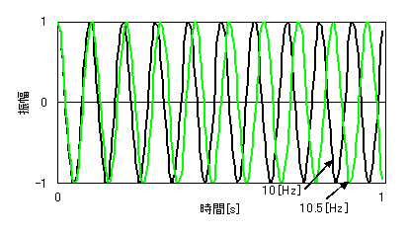
スペクトル漏れとは
２つの正弦波で比較
１）切り出した区間がちょうど周期分である場合 → 10[Hz]
２）切り出した区間の左右が不連続の場合 → 10.5[Hz]
はじめは両方とも１から始まる
１）の信号は１で終わっている
「連続」
２）の信号は－１で終わっている
「不連続」発生

Slide 4
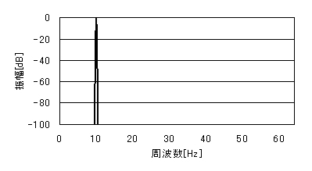
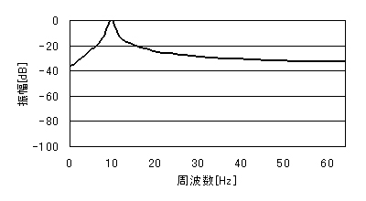
スペクトル漏れの例
10.5[Hz]付近が大きくなっているが，そのほかの成分もあるかのように表示される
10[Hz]の部分だけを正確に表示される
10[Hz]のＦＦＴ結果
10.5[Hz]のＦＦＴ結果

Slide 5
スペクトル漏れを低減する
通常，データの切り出しにおいて，きちんと周期が収まることはまずない．
信号の解析をできるだけ正確にするため，スペクトル漏れを低減させる
切り出したデータN個に重みを掛けていくもの
窓関数を利用する
代表的なもの
・方形窓
・ハニング窓
・ハミング窓
・ブラックマン窓

Slide 6
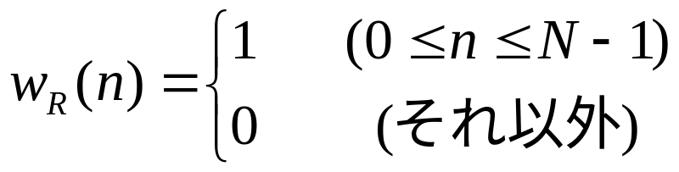
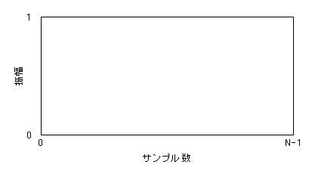
方形窓（Rectangular）
・不連続に関する処理を行わない．
・そのままのデータを利用する
・データが連続の場合は最も良い特性を示すが，不連続の場合スペクトル漏れが大きい

Slide 7
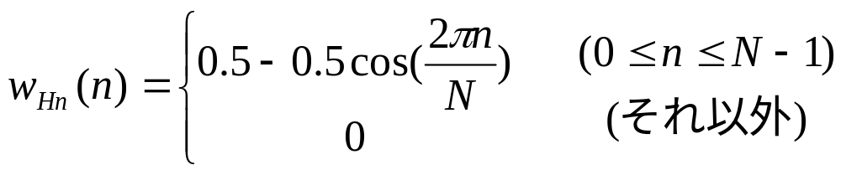
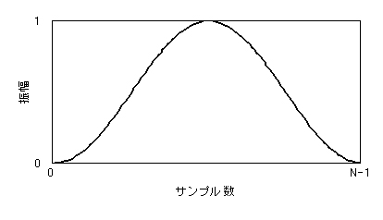
ハニング窓（Hanning）
・主要な周波数成分から離れた小さな成分を見るのに適している．

Slide 8
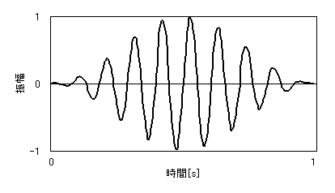
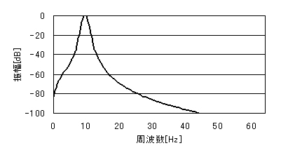
ハニング窓をかけると
10.5[Hz]の正弦波にハニング窓をかけると
取り出した時間データ
DFTを行い，スペクトルを見ると
何もしない（方形窓）よりも，スペクトル漏れが減っている．

Slide 9
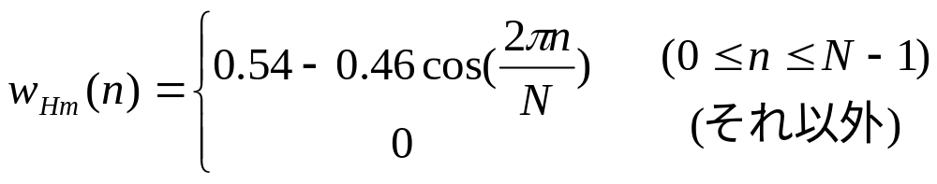
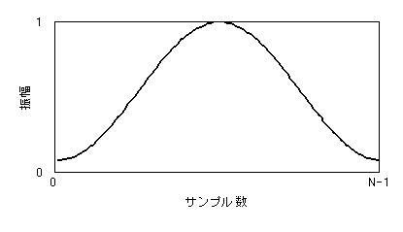
ハミング窓（Hamming）
・隣接した周波数を見るのに適している．
・小さな成分を見るのには不向き．

Slide 10
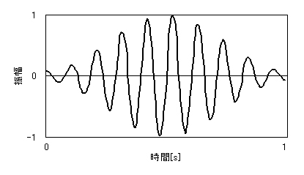
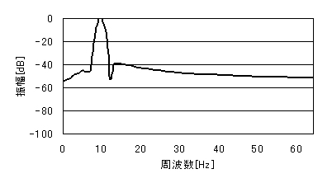
ハミング窓をかけると
10.5[Hz]の正弦波にハミング窓をかけると
取り出した時間データ
DFTを行い，スペクトルを見ると
ハニング窓よりも鋭いが，全体的にスペクトル漏れがある

Slide 11
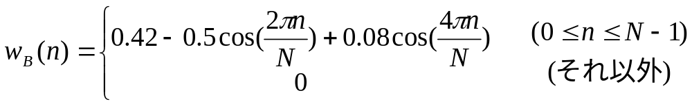
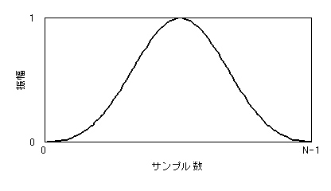
ブラックマン（Blackman）
・ハニング窓と同様な場合に利用される．

Slide 12
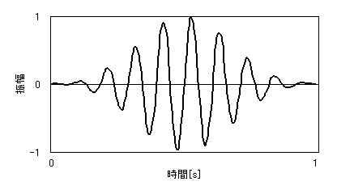
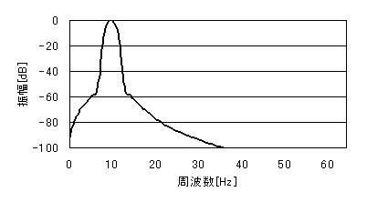
ブラックマン窓をかけると
10.5[Hz]の正弦波にブラックマン窓をかけると
取り出した時間データ
DFTを行い，スペクトルを見ると
ハニング窓とほぼ同等だが，若干ピークの幅が広い反面，スペクトル漏れは少ない．

